Slide 1
TÁO BÓN - SA TRỰC TRÀNG KIỂU TÚI
ThS. BS. Lê Châu Hoàng Quốc Chương
Bệnh viện Đại học Y Dược TP HCM
chuong.lchq@umc.edu.vn

Slide 2
DÀN BÀI
Định nghĩa
Sinh bệnh học
Đặc điểm lâm sàng
Chẩn đoán
Các phương pháp điều trị

Slide 3
SA TRỰC TRÀNG KIỂU TÚI
Sa trực tràng kiểu túi là dạng bế tắc đường ra. Xảy ra ở phụ nữ sanh đẻ ngã âm đạo nhiều lần. Bệnh nhân thường đến khám ở các bác sỹ Sản-phụ khoa mà ít để ý đến triệu chứng rối loạn đi cầu
Tần suất:
Sa trực tràng kiểu túi, sa niêm mạc trực tràng 1-3 % trong tất cả nguyên nhân táo bón [1]
Rối loạn chức năng sàn chậu <10% [2]
Có ở 20 – 80% phụ nữ đến khám tại đơn vị sàn chậu [3]
Chiếm 25% nguyên nhân táo bón trong Khoa HM-TT ở bv ĐHYD
1. Lembo A¹, Camilleri M. Chronic constipation. N Engl J Med. 2003 Oct 2;349(14):1360-8.
2. Muller-Lissner. Myths and misconceptions about chronic constipation. Am J Gastroenterol 2005
3. Porter WE, Steele A, Walsh P et al. The anatomic and functional outcome after defect-specific rectocele repairs. Am J Obstet Gynecol

Slide 4
NGUYEÂN NHAÂN TAÙO BOÙN
Anthony Lembo : 1.000 BN Taùo Boùn - 10/2003
Ñaïi traøng co boùp BT : 59% (TB chöùc naêng)
Giaûm ñoäng ÑT : 13% (Slow Transit Colonic)
HC Taéc ngheõn ñöôøng ra:25 %(Obstructed defecation)
HC Taéc ngheõn ñöôøng ra + Ñôø ÑT : 3%
Anthony Lembo, M.D .
& Michael Camilleri, M.D
Current concepts Chronic Constipation.
N Engl J Med 2003 ;349:1360-8. October 2, 2003

Slide 5
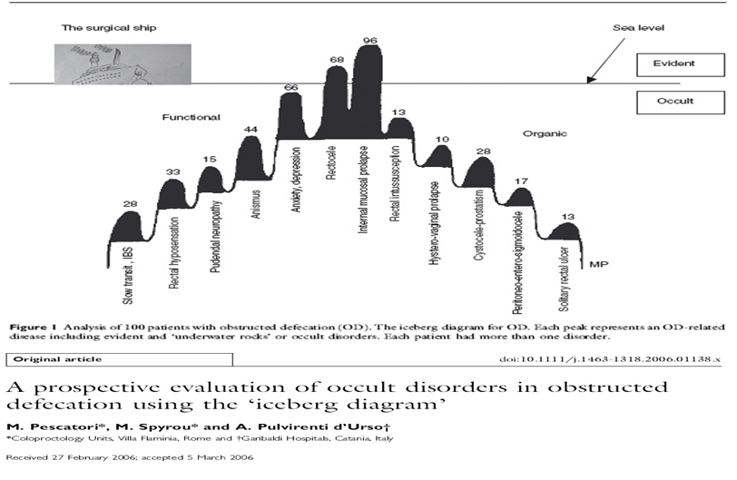

MÔ HÌNH TẢNG BĂNG

Slide 6
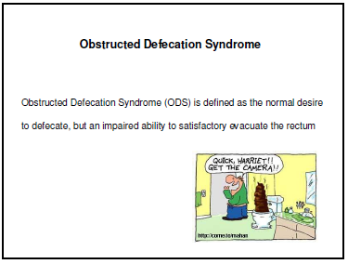

Hội chứng bế tắc đường ra
Hội chứng bế tắc đường ra được định nghĩa cảm giác muốn đi đại tiện nhưng sau đó không có khả năng tống hết phân trong trực tràng (cảm giác đại tiện không hết phân)

Slide 7
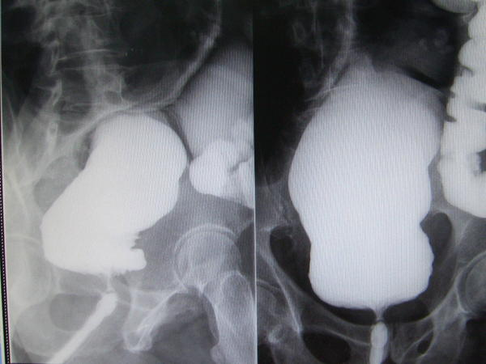
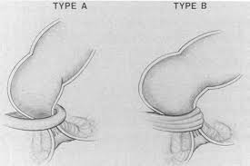
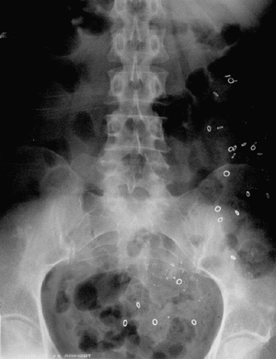
Anismus: co thắt cơ hậu môn
Táo bón chức năng
Megarectum: Phình đại tràng bẩm sinh
Colonic inertia: Đờ đại tràng

Slide 8
ĐỊNH NGHĨA
Rectocele (sa trực tràng kiểu túi) được định nghĩa là sự sa hay nhô của thành trước trực tràng vào thành sau âm đạo. Rectocele thường liên quan đến tuổi, quá trình sanh ngã âm đạo và sự sa nhão sàn chậu.

Slide 9
SINH BỆNH HỌC
Rách hay tổn thương vách âm đạo – trực tràng
Aigner F, Zbar AP, Ludwikowski B et al. The rectogenital septum: morphology, function, and clinical relevance Dis Colon Rectum. 2004 Feb;47(2):131-40
Sa niêm mạc trực tràng do trực tràng dài
Antonio Longo. Obstructed defecation because of rectal pathologies. Novel surgical treatment: Stapled transanal rectal resection (2003)

Slide 10
CƠ NÂNG ĐỠ SÀN CHẬU VÀ ĐÁY CHẬU
Notes:
Hệ cơ thắt duy trì tính tự chủ co thắt của ống hậu môn, đồng thời góp phần nâng đỡ
khoang chậu sau nhờ các bó sợi cơ hòa vào nút thớ trung tâm ở phía trước và
dây chằng hậu môn-cụt bám vào mỏm xương cụt ở phía sau.

Slide 11
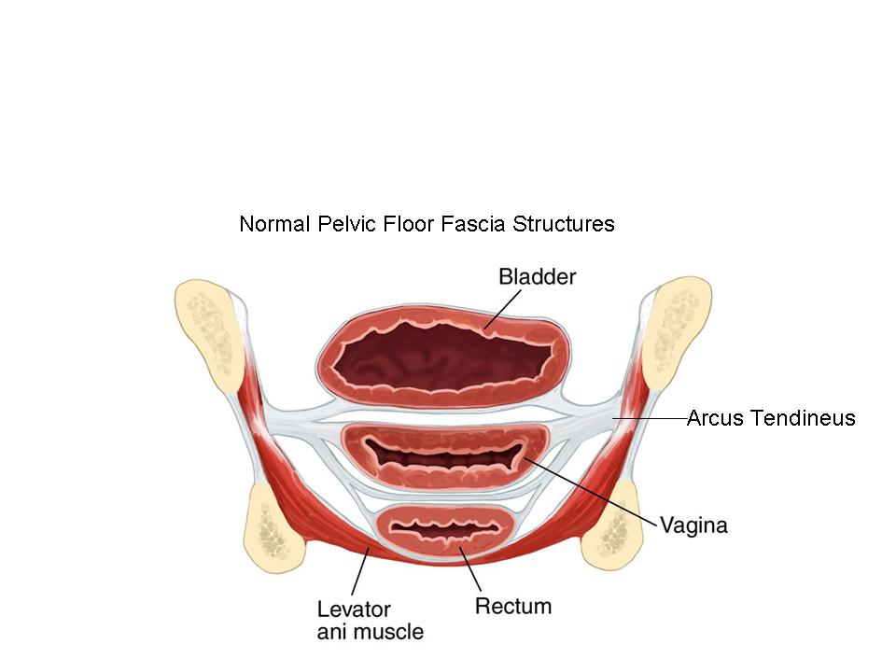
MẠC ÂM ĐẠO TRỰC TRÀNG

Slide 12
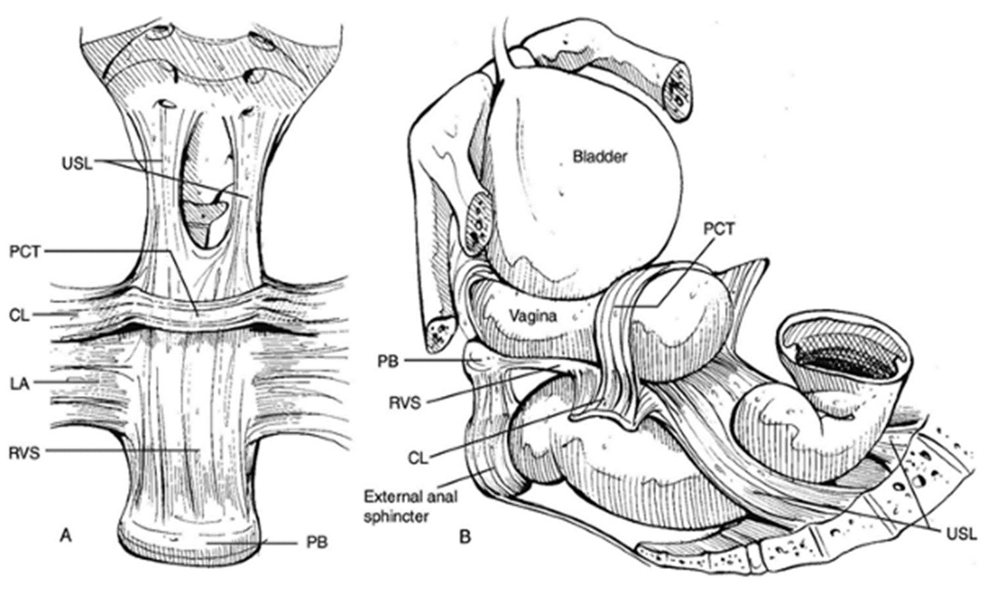
DÂY CHẰNG TỬ CUNG CÙNG VÀ MẠC ÂM ĐẠO TRỰC TRÀNG

Slide 13
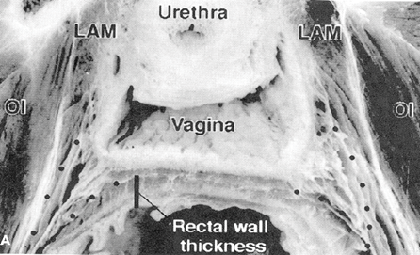
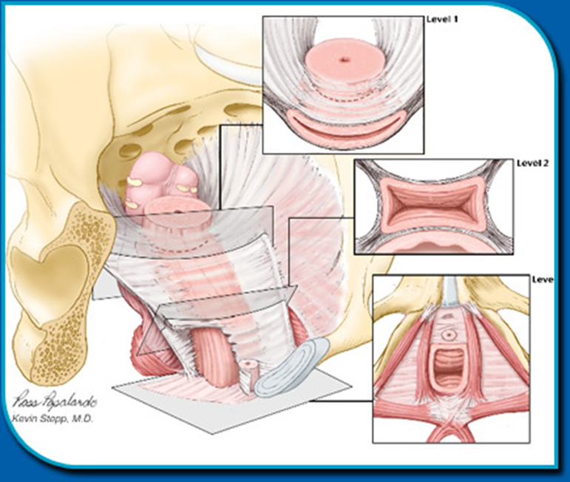
MẠC TT-âđ
Notes:
Hình ảnh đại thể của vách âm đạo trực tràng. Phần lớn các sợi của cân nội chậu (các dấu chấm) bám vào rãnh bên của thành sau âm đạo (VAG WALL), chỉ một phần nhỏ các sợi liên kết với các sợi bên đối diện (dấu sao).

Slide 14
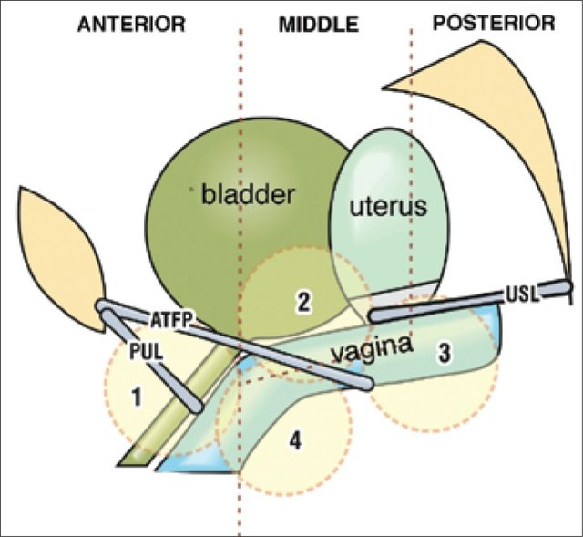
ẢNH HƯỞNG KHI SANH NGÃ ÂM ĐẠO
Đầu em bé (minh họa bằng vòng tròn) sẽ gây sa nhão các cơ và dây chằng vùng sàn – đáy chậu
1. Gây tiểu không kiểu soát khi gắng sức
2. Sa bang quang
3. Sa cổ tử cung hay sa sinh dục
4. Sa trực tràng kiểu túi

Slide 15
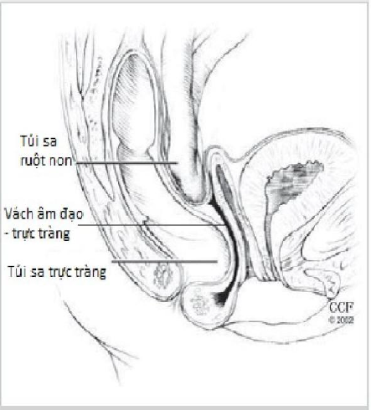
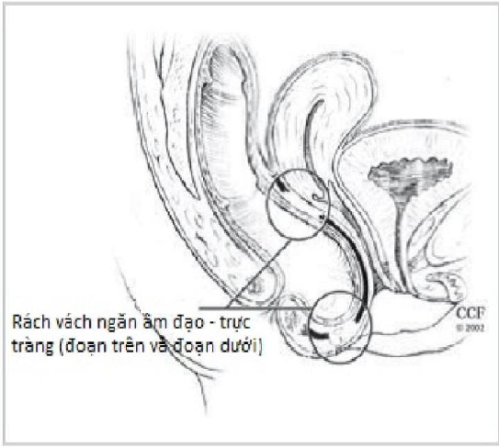
MẠC TRỰC TRÀNG- ÂM ĐẠO
Rách vách trực tràng – âm đạo ở mức De Lancey cao và thấp

Slide 16
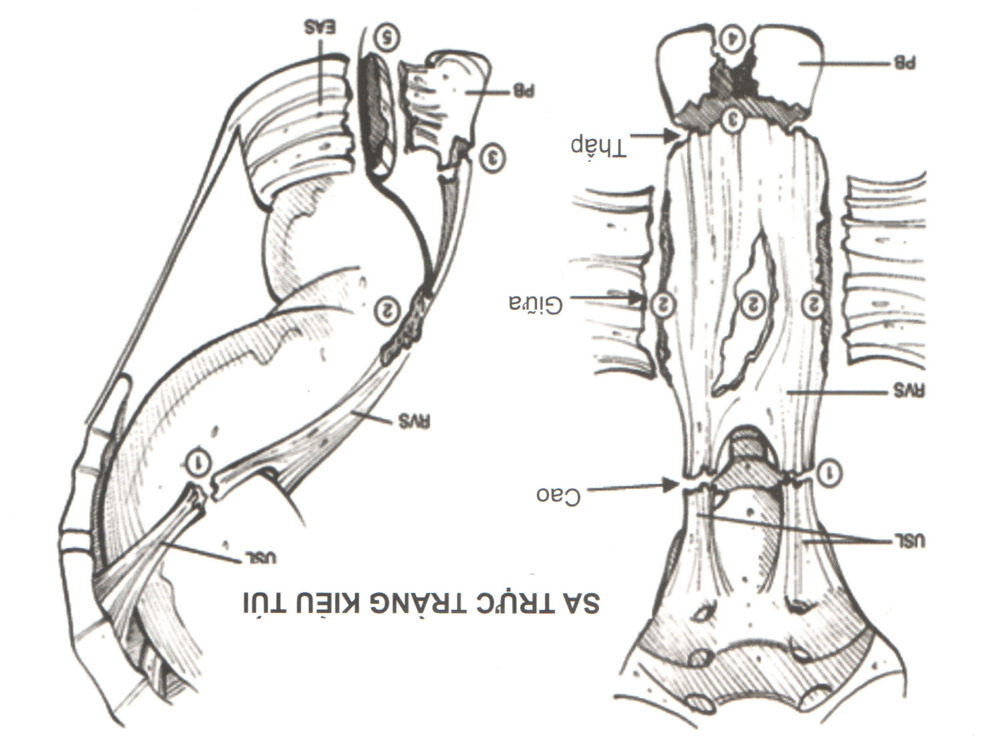
VÁCH TRỰC TRÀNG – ÂM ĐẠO
Trục treo sàn chậu

Slide 17
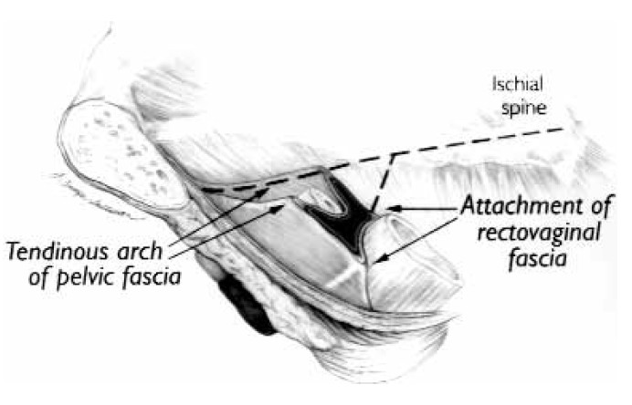
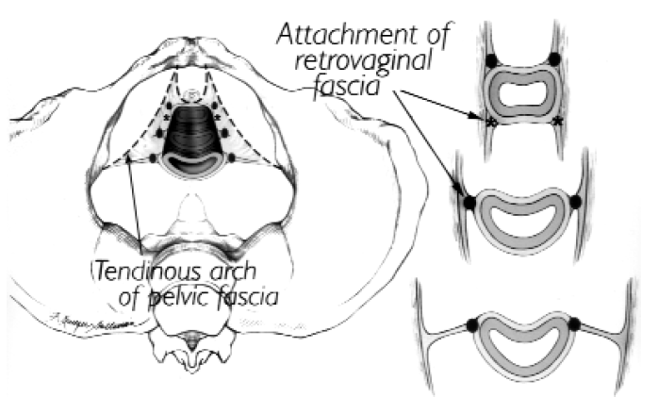
VÁCH TRỰC TRÀNG – ÂM ĐẠO
Phần đính vào thành bên của mạc trực tràng – âm đạo

Slide 18
SA NIÊM MẠC TRỰC TRÀNG DO TRỰC TRÀNG DÀI
Tất cả các biểu hiện:
Trĩ sa
Lồng trực tràng
Sa trực tràng kiểu túi
Sa trực tràng ra ngoài
Là các hình thái khác nhau của một thay đổi giải phẫu cơ bản và chung nhất: trực tràng dài

Slide 19
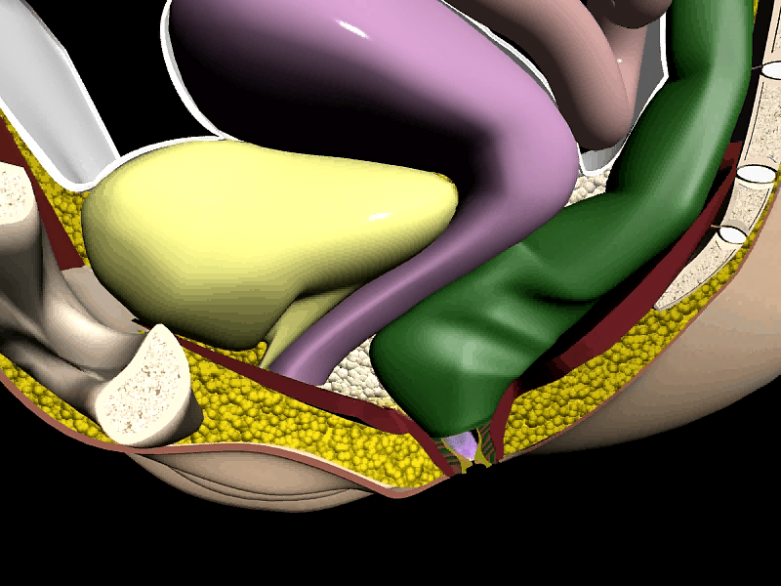
POSTERIOR FLAP AND RECTOCELE

Slide 20
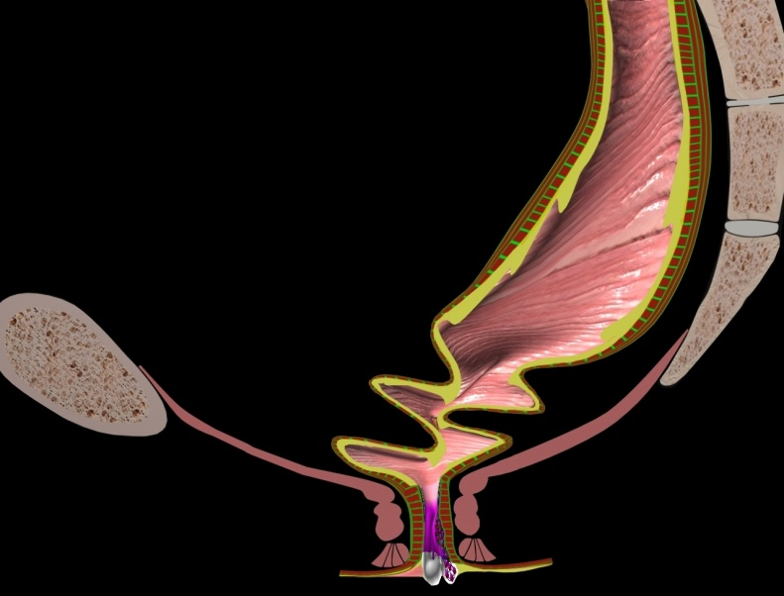
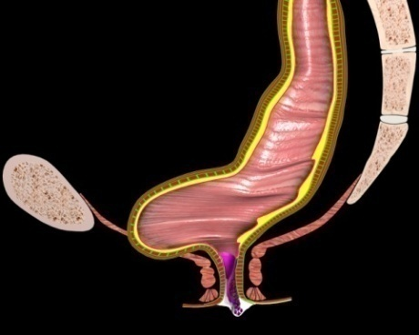
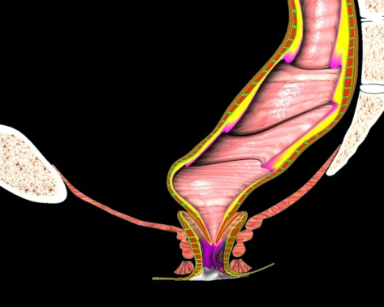
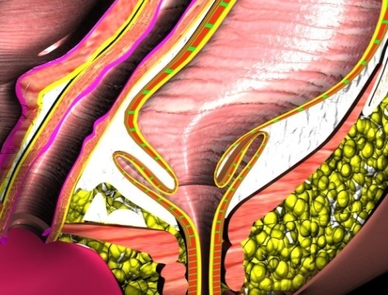
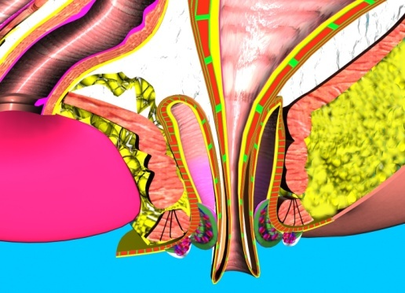
The dynamic behaviour of the full thickness rectal prolapse during defecation
Dilation with rectocele formation
Sole or multiple invaginations
Partial or complete expulsion
Notes:
20

Slide 21
Rectal redundancy - when the rectum is full and under straining, it can be transformed in to a rectocele, invagination or external prolapse./ Trực tràng dài – khi trực tràng đầy và với sức rặn thì trực tràng có thể biến dạng thành sa trực tràng kiểu túi, lồng trực tràng hoặc sa ra ngoài
When these transformations are insufficient to allow defecation, other pelvic compensatory mechanisms occur: Deep Douglas, enterocele, hyperdescending perineum./ Khi sự biến dạng của trực tràng chưa đủ để tống phân thì các cơ chế bù trừ khác của sàn chậu sẽ xuất hiện: túi cùng Douglas xuống thấp, sa ruột non, và sa sàn chậu quá mức

Slide 22
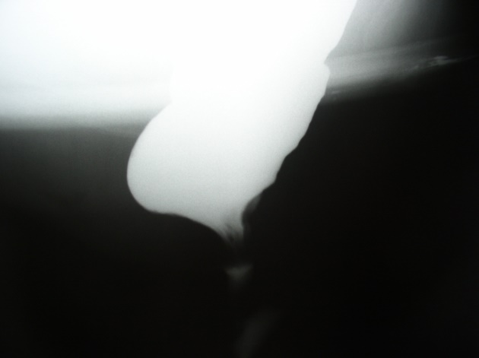
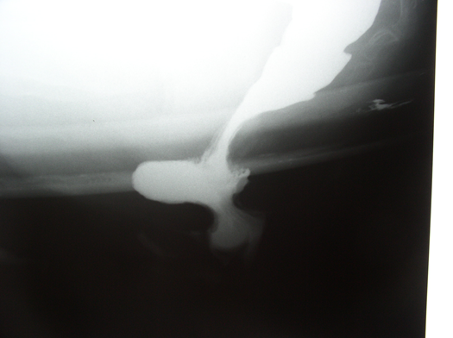
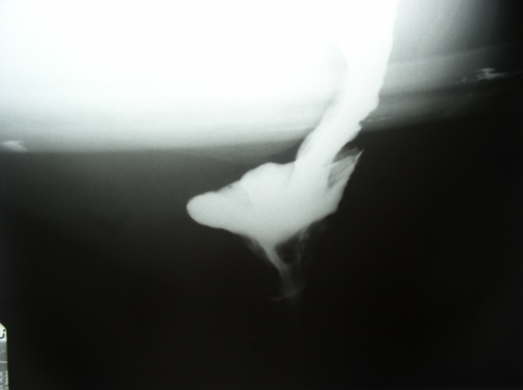
PHÂN LOẠI
MARTI (1999)
Loại I: Sa trực tràng kiểu túi dạng ngón tay hay thoát vị duy nhất qua vách trực tràng-âm đạo
Loại II: Túi sa lớn của vách trực tràng-âm đạo lỏng lẻo. Sa niêm mạc thành trước trực tràng và túi cùng Douglas sâu
Loại III: Sa trực tràng kiểu túi + lồng trong hoặc sa trực tràng kiểu túi + túi sa ruột non đi kèm
Bảng phân loại này dựa trên kết quả của X-quang động học sự tống phân. Giúp ích rất nhiều cho chỉ định điều trị

Slide 23
PHÂN LOẠI
DE LANCEY (1999)
Cao (mức I): xảy ra do tổn thương dây chằng chính và dây chằng tử cung-cùng dẫn đến đứt rách nguyên ủy mạc trực tràng-âm đạo
Giữa (mức II): được mô tả là do sự suy yếu của mạc nội chậu kéo dài xuống đến vách trực tràng-âm đạo. Túi sa nằm giữa cổ tử cung và thể đáy chậu
Thấp (mức III): do phần bám tận của vách trực tràng-âm đạo đứt rách khỏi bờ trên của thể đáy chậu
Trên cùng bệnh nhân có thể kết hợp 2 mức. Mức I thường có ở bệnh nhân sau cắt tử cung; ngược lại, chấn thương vùng tầng sinh môn sau sanh thường đi kèm với sa trực tràng kiểu túi dạng kết hợp mức III và mức II

Slide 24
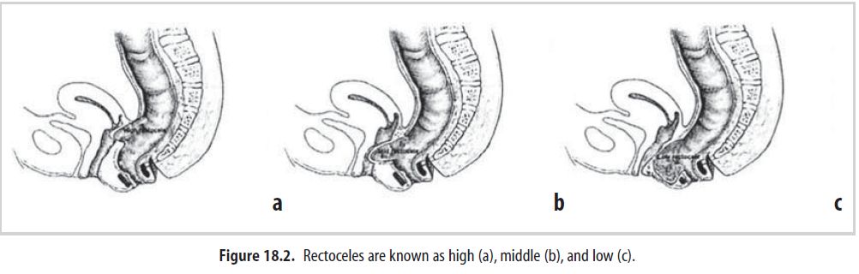
PHÂN LOẠI
DE LANCEY (1999)
Guillermo O. Rosato and Carlos M. Lumi
Surgical treatment of rectocele: colorectal approach. 2006

Slide 25
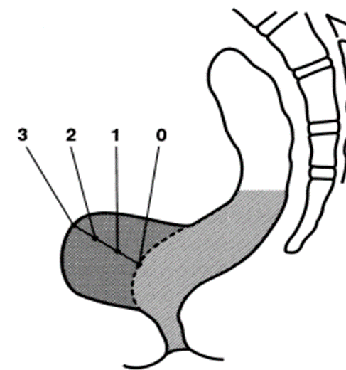
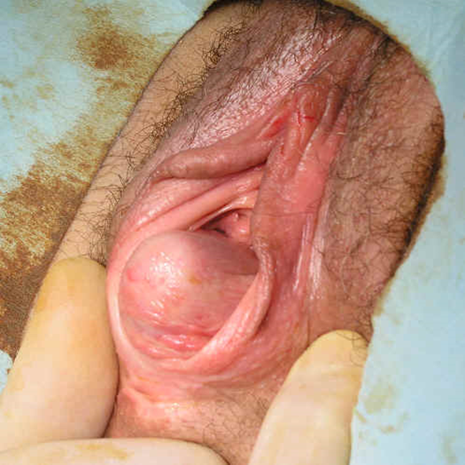
PHÂN ĐỘ
- Độ 1 (nhỏ): < 2cm
- Độ 2 (trung bình): từ 2cm đến 4cm
- Độ 3 (lớn): > 4cm

Slide 26
TRIỆU CHỨNG LÂM SÀNG
Đường tiêu hóa
Táo bón mạn tính
Cảm giác đại tiện không hết phân (cảm giác đi cầu gấp)
Dùng tay trợ giúp khi đại tiện (đè ép vào âm đạo hoặc tầng sinh môn)
Són phân hoặc đại tiện mất kiểm soát
Sa trực tràng
Đường tiết niệu-sinh dục
Tiểu không kiểm soát
Tiểu khó
Chảy máu âm đạo
Khối lồi vào âm đạo
Cảm giác khối u trong âm đạo
Khác
Đau vùng chậu
Giao hợp đau
Đau thắt lưng thấp

Slide 27
CHẨN ĐOÁN
KHÁM LÂM SÀNG
Hỏi bệnh sử kỹ lưỡng
Khám bụng để loại trừ tắc ruột
Thăm trực tràng

Slide 28
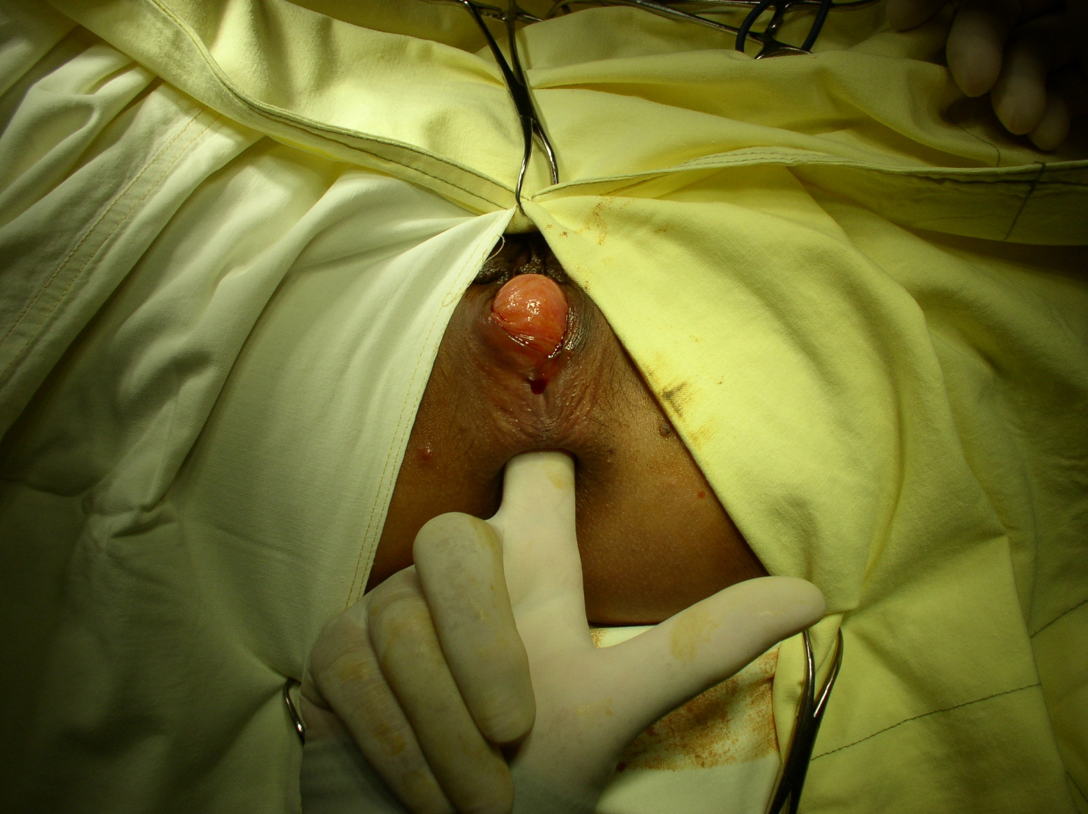
THAÊM TRÖÏC TRAØNG

Slide 29
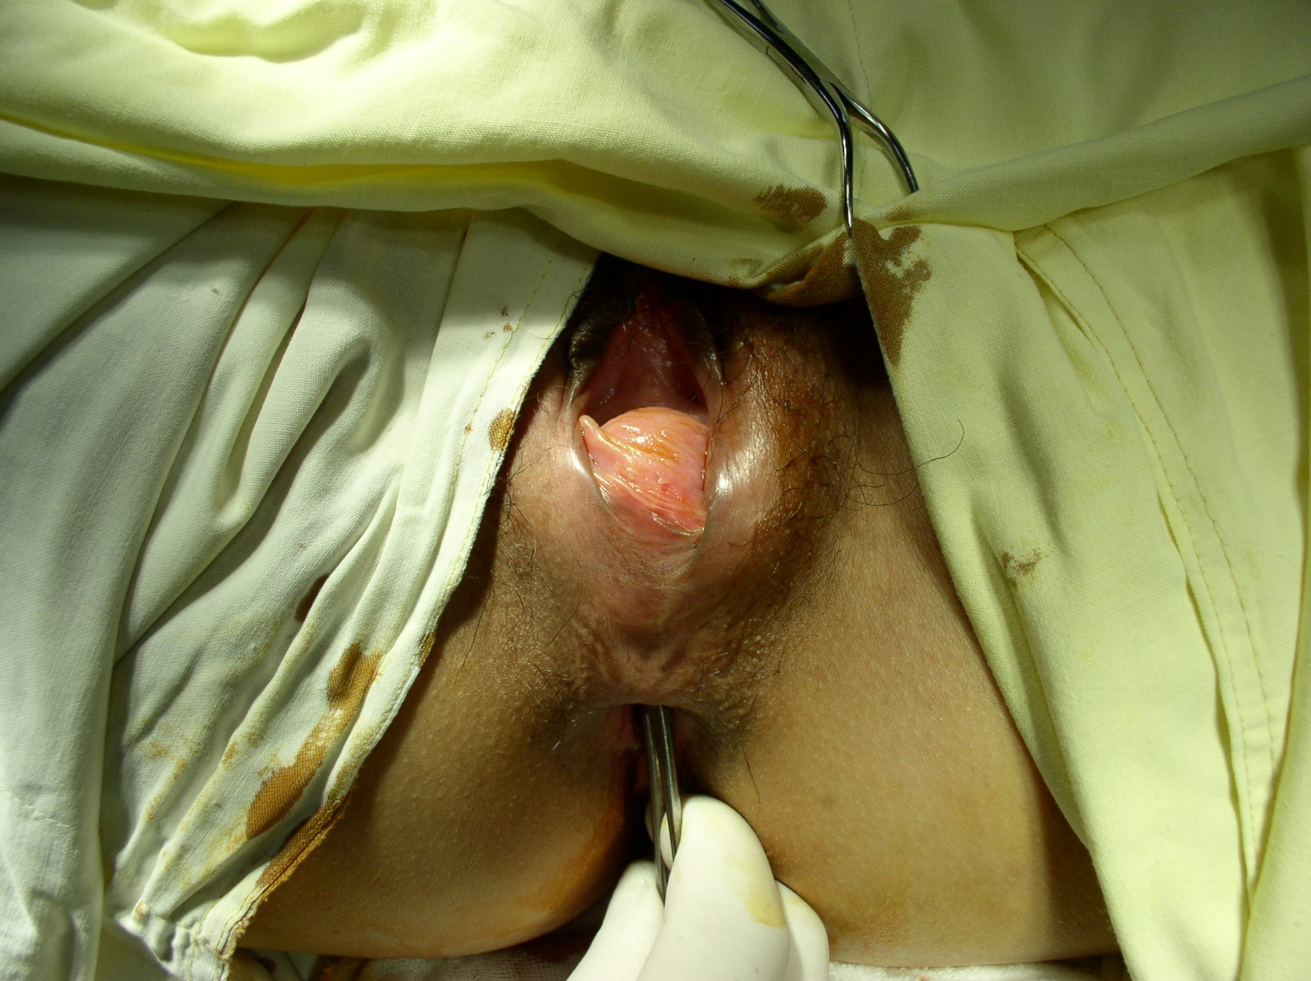
THAÊM TRÖÏC TRAØNG

Slide 30
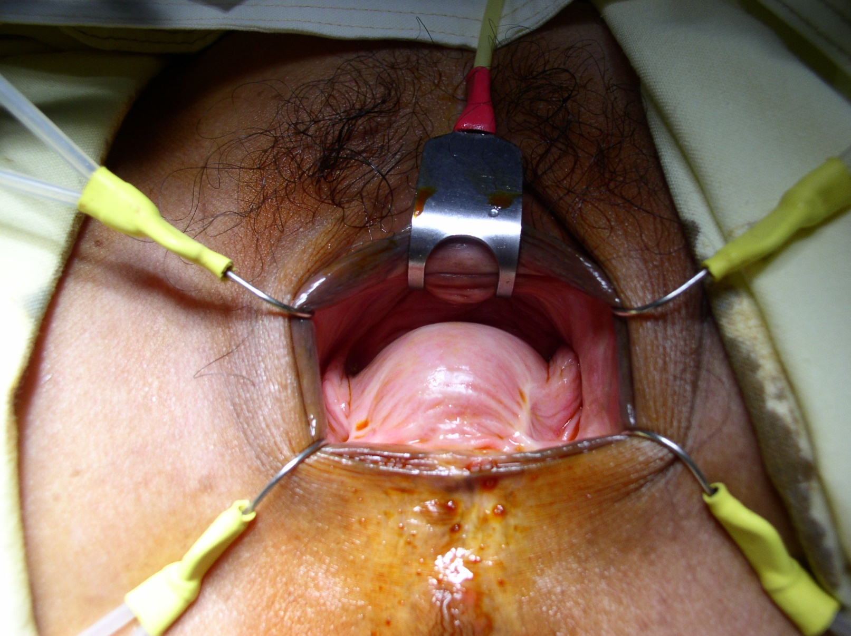
THAÊM TRÖÏC TRAØNG

Slide 31
- Độ 1 (nhỏ): < 2cm
- Độ 2 (trung bình): từ 2cm đến 4cm
- Độ 3 (lớn): > 4cm

Slide 32
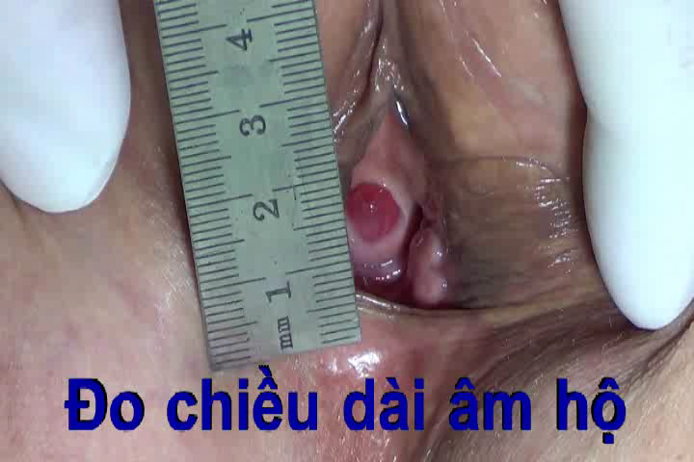
POP’s Q

Slide 33
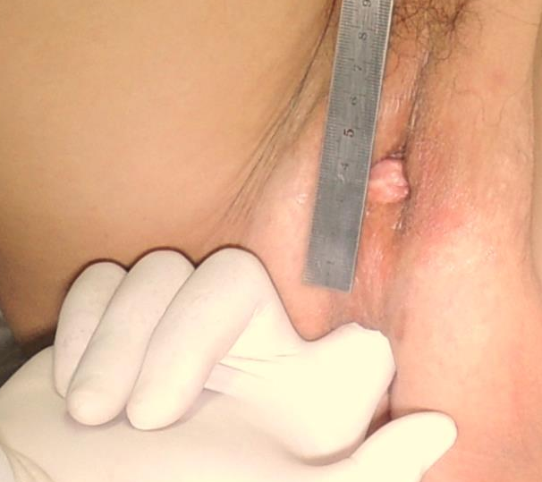
THĂM TRỰC TRÀNG

Slide 34
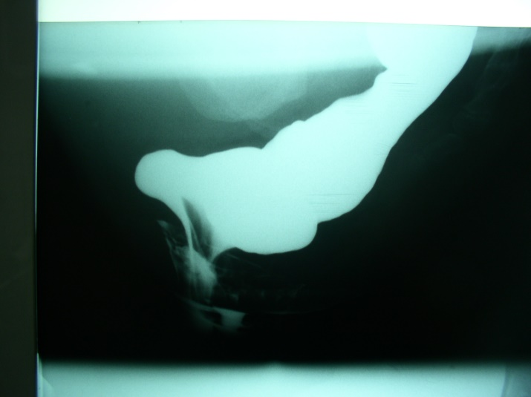
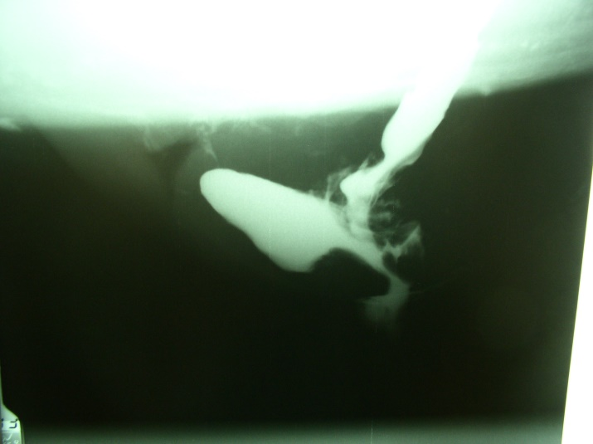
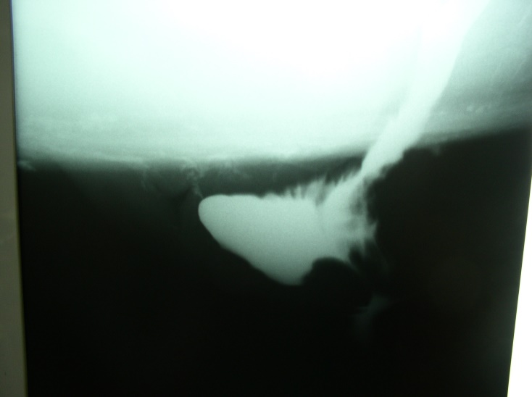
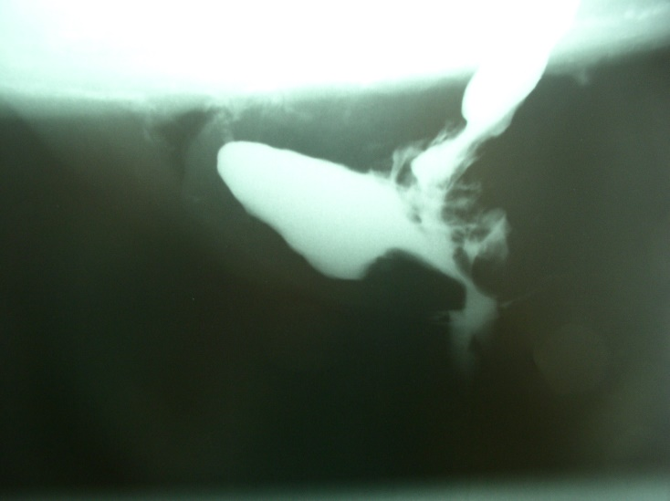
X QUANG TRÖÏC TRAØNG HOAÏT ÑOÄNG

Slide 35
CHẨN ĐOÁN
MR DEFECOGRAPHY
Cộng hưởng từ cho biết thông tin có sa bản nâng, dãn rộng của đường H (đai quàng treo cơ nâng hậu môn), cơ thắt ngoài, cơ thắt trong, cơ mu trực tràng
Cộng hưởng từ trên hai mặt phẳng trán và dọc giữa cho thông tin đầy đủ
PHÂN ĐỘ TRÊN MRI

Slide 36
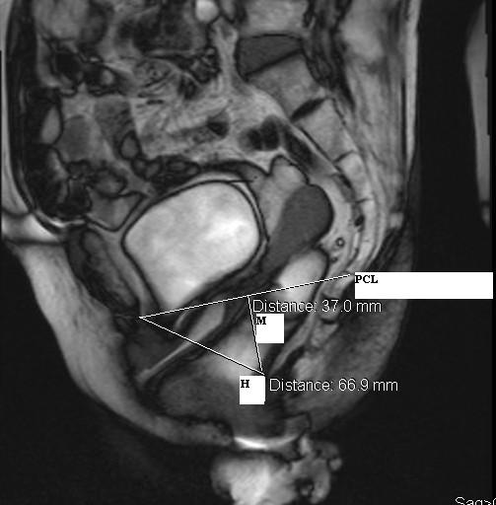
CỘNG HƯỞNG TỪ ĐỘNG HỌC SÀN CHẬU KHI TỐNG PHÂN
Các thông tin: đường H, đường M, kích thước túi sa, loại túi sa

Slide 37
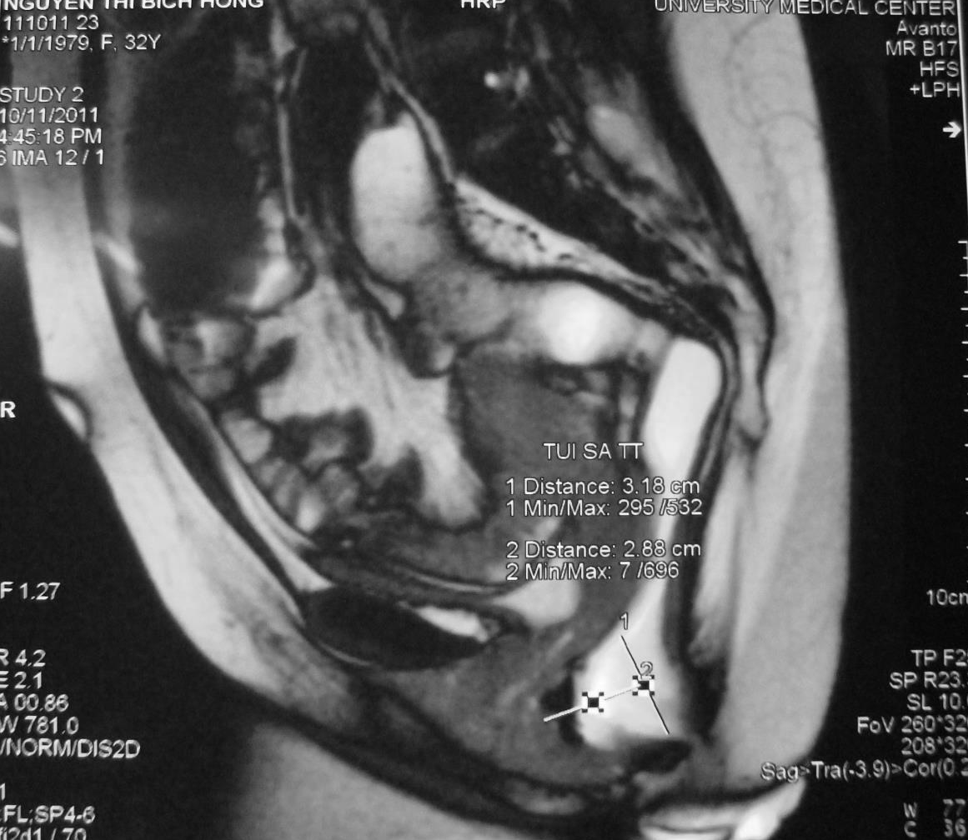
CỘNG HƯỞNG TỪ
Các thông tin: kích thước túi sa, loại túi sa, đường kính cổ túi

Slide 38
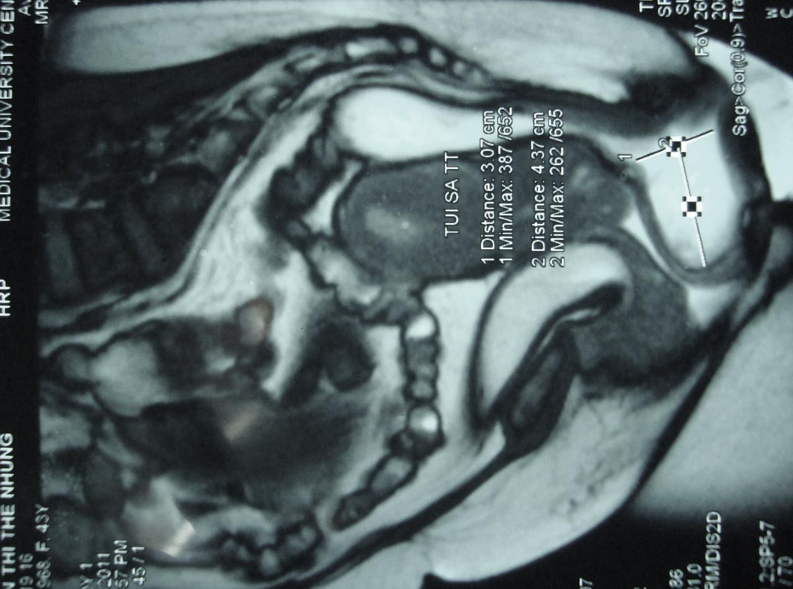
CỘNG HƯỞNG TỪ
Các thông tin: ứ gel trong túi sau khi bệnh nhân rặn tối đa

Slide 39
CỘNG HƯỞNG TỪ
PHÂN ĐỘ SA TRỰC TRÀNG KIỂU TÚI TRÊN CỘNG HƯỞNG TỪ ĐỘNG HỌC
(Barbaric và Yang 1999)
Mức độ | Độ lớn của túi
I (nhẹ) | < 2cm
II (trung bình) | 2 - 4cm
III (nặng) | > 4cm

Slide 40
CHẨN ĐOÁN
ĐO ÁP LỰC CƠ VÒNG
ĐIỆN CƠ
SIÊU ÂM QUA LÒNG TRỰC TRÀNG
THỜI GIAN VẬN ĐỘNG ĐẠI TRÀNG (COLONIC TRANSIT)

Slide 41
TÓM TẮT
Đặc điểm lâm sàng
Triệu chứng chính: đại tiện không hết phân, khối phồng trong âm đạo, dùng tay ép âm đạo hay tầng sinh môn khi đại tiện
Mức độ
Hình ảnh học
Thương tổn giải phẫu: mức cao, giữa hay thấp (De Lancey); kích thước (độ I-III)
Phân loại Marti
Rối loạn sàn chậu đi kèm

Slide 42
CÁC PHƯƠNG PHÁP ĐIỀU TRỊ SA TRỰC TRÀNG KIỂU TÚI

Slide 43
Điều trị nội khoa
Chế độ ăn nhiều chất xơ
Các loại thuốc bổ sung chất xơ và thuốc nhuận trường
Uống đủ nước
Tập phản hồi sinh học (biofeedback)
Tập vật lý trị liệu: tự tập, tập với máy hỗ trợ
Chỉ định trong Sa TTKT độ 1 hoặc độ 2
Mức độ táo bón nhẹ

Slide 44
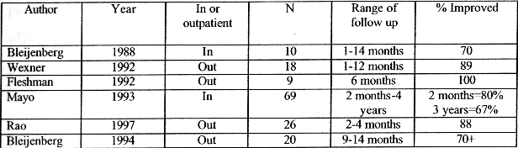
tập phản hồi sinh học
Bleijenberg G, Kuijpers HC. Dis Colon Rectum 1987
Kuijpers JH, Bleijenberg G. Neth J Surg 1991

Slide 45
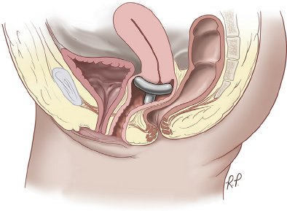
Đặt vòng nâng pessary
Đặt vào âm đạo
Giúp nâng cổ tử cung và sa trực tràng kiểu túi
Chỉ định trong sa TTKT độ 1

Slide 46
Điều trị phẫu thuật
CHỈ ĐỊNH MỔ
Sa trực tràng kiểu túi từ độ 2 trở lên
Lâm sàng NB cần dùng tay đẩy trong âm đạo hoặc tầng sinh môn để hỗ trợ đại tiện
Trên X quang đại tràng hoạt động hoặc CHT động học sàn chậu thấy ứ đọng phân trong túi sa trực tràng sau khi rặn tối đa
Trên CHT động học sàn chậu có dấu hiện tống phân < 70% sau khi rặn tối đa

Slide 47
Các phương pháp phẫu thuật
Ngã âm đạo
Khâu túi sa trực tràng
Đặt mesh thanh sau âm đạo
Đặt mesh 2 chi thanh sau âm đạo
Ngã tầng sinh môn
Khâu cơ nâng hậu môn
Khâu túi sa trực tràng và đặt mảnh ghép
Ngã hậu môn
Phẫu thuật STARR (Staple TransAnal Rectal Resection – cắt trực tràng ngã hậu môn bằng máy bấm)
Ngã bụng
PTNS đặt mảnh ghép và treo cổ tử cung

Slide 48
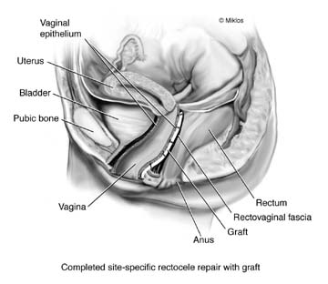
ĐẶT MESH thanh SAU ÂM ĐẠO

Slide 49
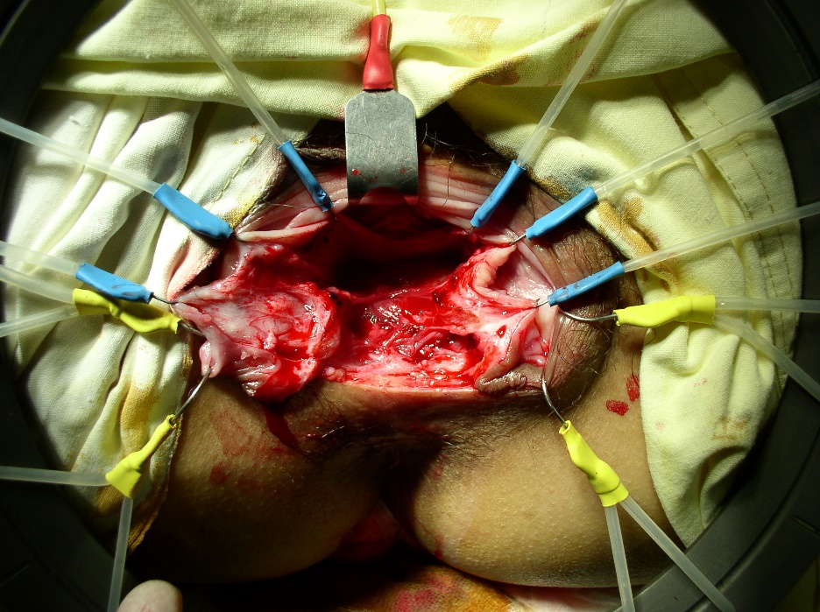
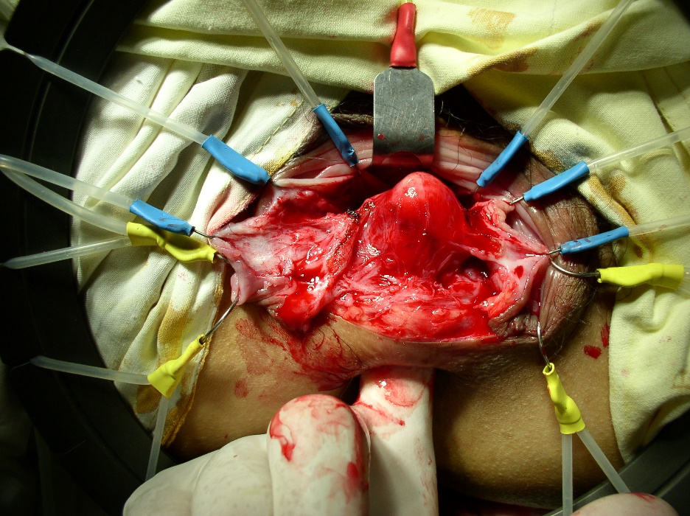
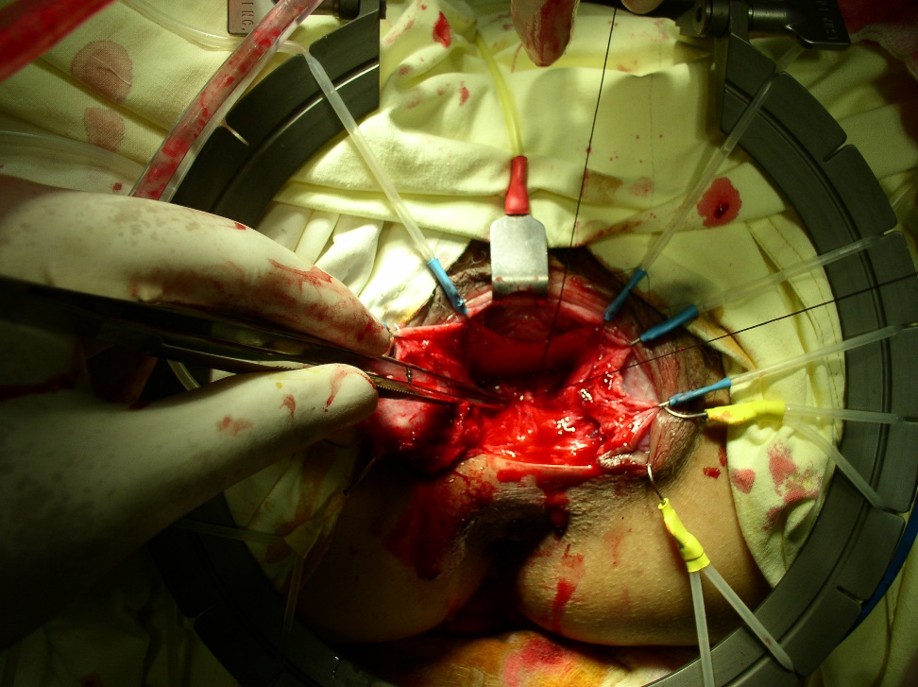
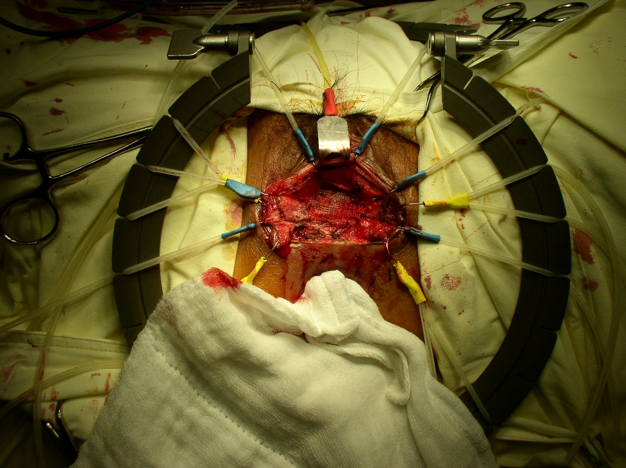

Slide 50
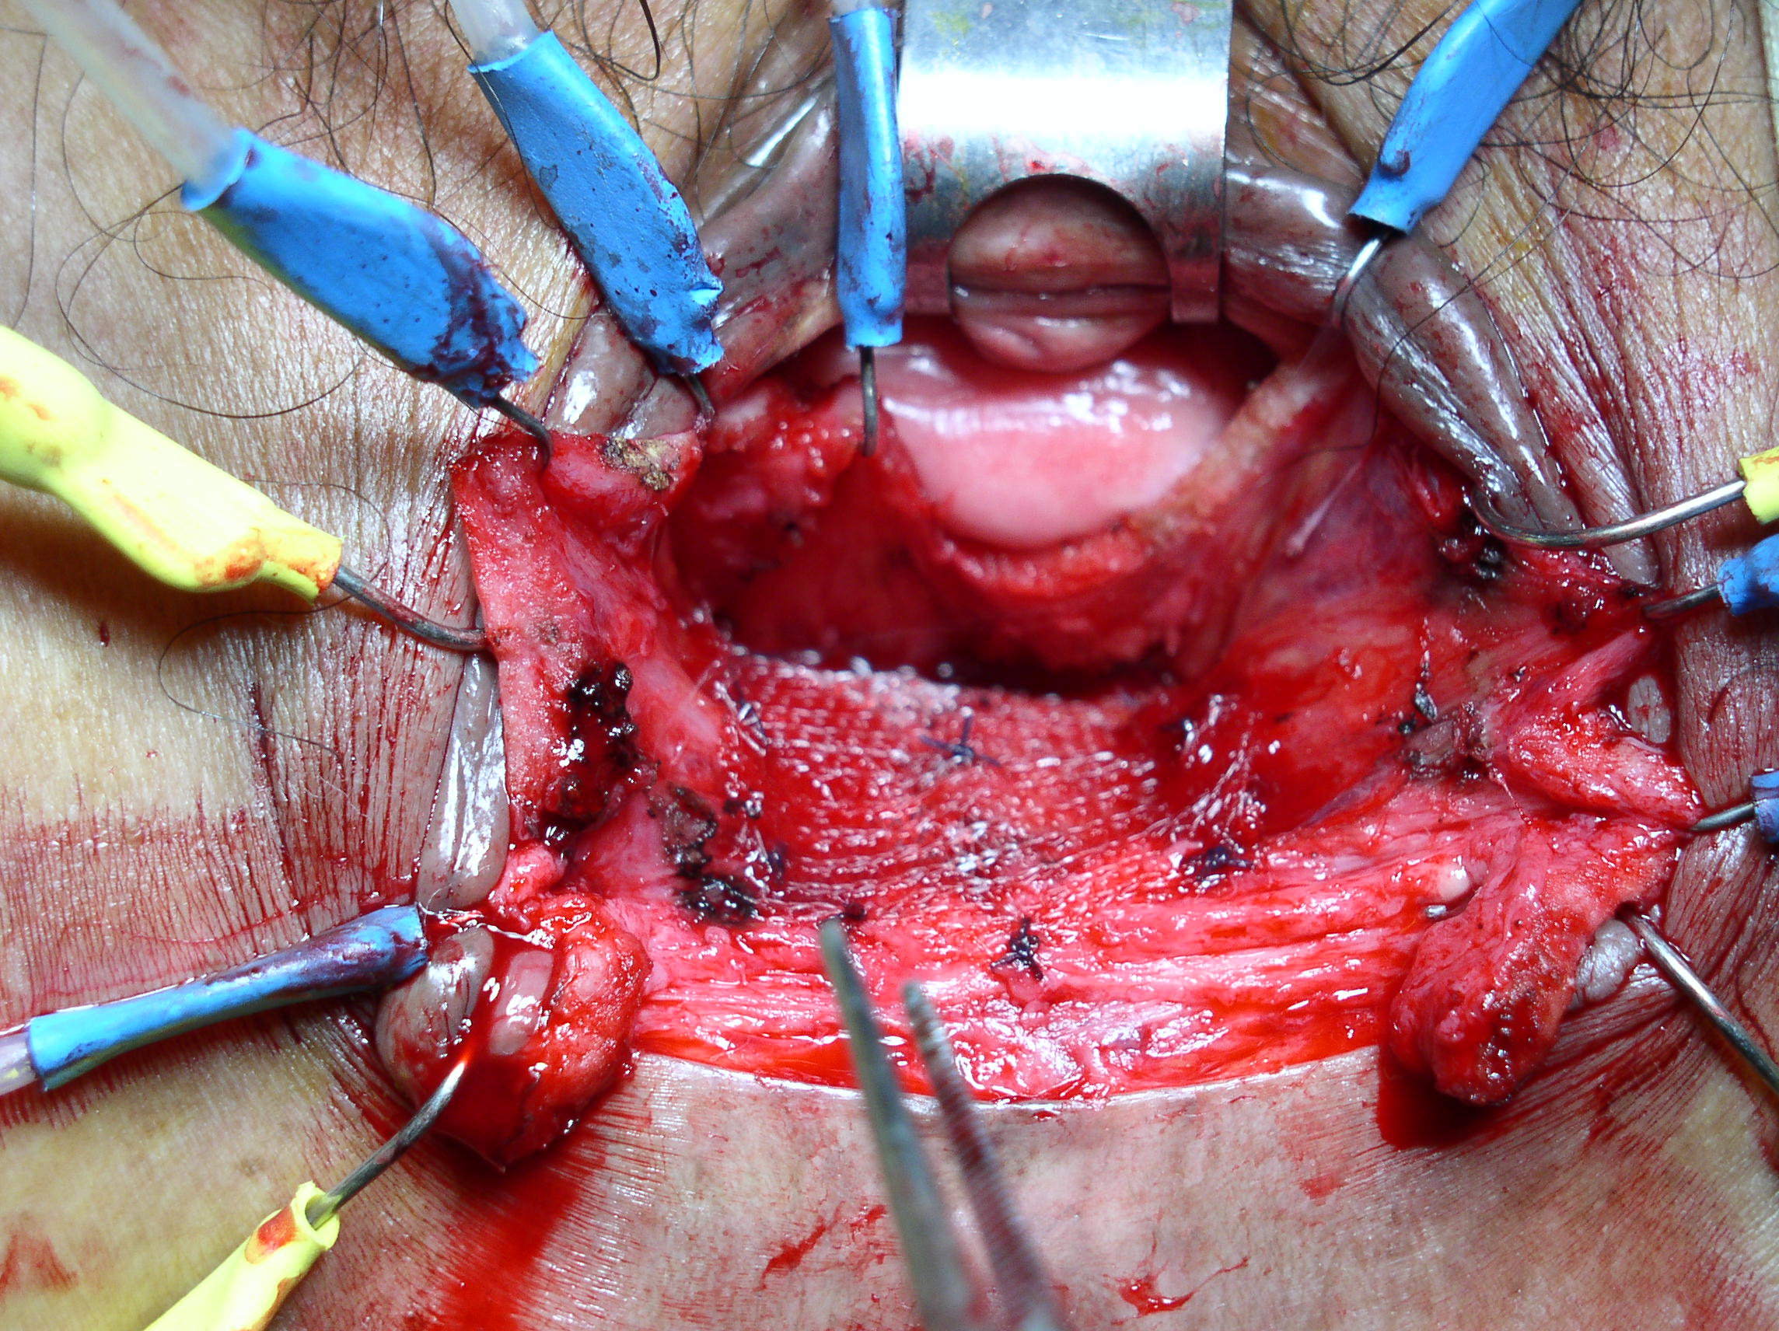

Slide 51
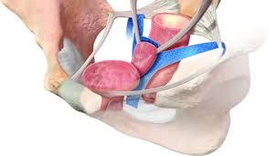
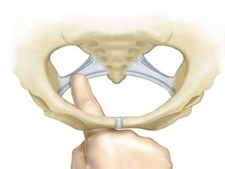
ĐẶT MESH 2 CHI SAU ÂM ĐẠO

Slide 52
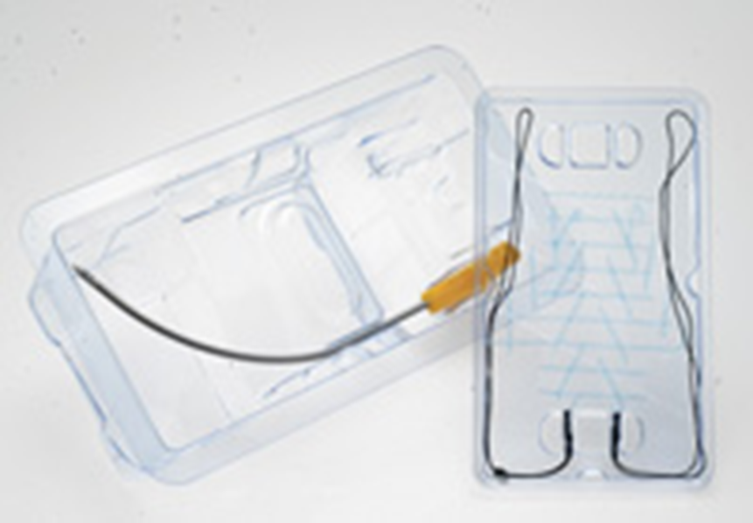


Slide 53

PHẪU THUẬT STARR
Cắt trực tràng bằng 2 máy bấm

Slide 54

Phẫu thuật STARR
Tư thế người bệnh:

Slide 55

Phẫu thuật STARR
Dụng cụ:
Chỉ Prolene 00 hay Vicryl 0 để khâu túi sa trực tràng,

Slide 56

Phẫu thuật STARR

Slide 57


Phẫu thuật STARR

Slide 58


Phẫu thuật STARR

Slide 59






PHẪU THUẬT STARR
CẮT THÀNH TRƯỚC TT
CÁC MŨI KHÂU ĐỊNH VỊ
SAU CẮT
THÀNH TRƯỚC TT
MẪU MÔ TT SAU CẮT
THÀNH TRƯỚC – SAU ĐÃ CẮT

Slide 60
KẾT LUẬN
Sa trực tràng kiểu túi là dạng bế tắc đường ra
Thường gặp trên lâm sàng, NB đến khám ở chuyên khoa Phụ khoa hơn là HMTT
Nguyên nhân liên quan sanh ngã âm đạo
Điều trị có thể bao gồm nội khoa bảo tồn, tập VLTL hoặc phẫu thuật

Slide 61

XIN CÁM ƠN

